Slide 1
박주용 Portfolio
Database

Slide 2

게임 선택

Slide 3
리그오브레전드 DB 요구사항 분석
각 이용자들은 id, 닉네임, 유저 상태, 게임 머니(파랑정수, 노랑정수), 친구 목록, 티어등급, 승률 등의 정보를 가진다.
이용자들은 본인이 원하는 게임모드를 플레이한다.
이용자는 인게임에 들어가기 전에 라인과 챔피언을 하나씩 고른다.
이용자들은 각자 티어에 소속되어 있다.
티어는 티어의 이름, 티어 등급, 티어 단계로 나뉜다.
LOL은 여러 종류(노말 게임, 랭크 게임)의 게임 모드를 가진다. 그리고 게임 모드에 따라 맵(소환사의 협곡, 칼바람 나락)이 다르다.
LOL에는 여러 챔피언이 존재한다. 각 챔피언에겐 서로 다른 챔피언 이름, 물리 공격력, 마법 공격력, 물리 방어력, 마법 방어력, 이동 속도, 체력, 마나, 스킬, 스킨 등이 있다.
스킨은 고유한 이름과 스킨 등급이 존재한다.
스킬에는 고유한 이름이 있고 키 위치(q, w, e, r)가 정해져 있으며 특성과 쿨 타임이 정해져 있다.
LOL에는 탑, 정글, 미드, 바텀 총 4가지 라인이 있다. 바텀 라인은 원딜과 서폿으로 나뉜다.
게임 내에서 각 몬스터는 이름, 체력, 공격력, 방어력, 이동속도를 갖는다.
게임 내에서 각 아이템은 서로 다른 이름과 효과, 가격, 등급을 갖는다.

Slide 4
앤티티 타입과 애트리뷰트 분석
앤티티 타입
: 이용자, 티어, 게임 모드, 챔피언, 스킬(weak), 스킨(weak), 라인, 아이템, 몬스터
애트리뷰트
이용자: id, 닉네임, 파랑 정수, 노랑 정수, 유저 상태, 챔피언 이름, 라인 역할, 티어 등급, 친구 목록, 승률
티어: 등급(브, 실, 골 플, 다…), 티어 이름(스웨인의 군단장들, 오공의 군단 등), 단계(1, 2, 3, 4)
게임 모드: 게임 종류(랭크, 노말), 맵(소환사의 협곡, 칼바람 나락)
챔피언: 챔피언 이름(티모, 제드, 말파이트 등), 물리 공격력, 마법 공격력, 물리 방어력, 마법 방어력, 이동 속도, 체력, 마나
라인: 위치(탑, 정글, 미드, 바텀) 역할(탑, 정글, 미드, 바텀, 원거리 딜러, 서포터)
아이템: 아이템 이름, 등급(기본, 서사급, 신화급, 전설급), 가격, 효과(공격력, 주문력, 방어력 및 각종 특수 효과들)
챔피언 스킬: 스킬 이름, 특성, 쿨 타임, 키 위치(Q, W, E, R)
챔피언 스킨: 스킨 이름, 스킨 등급

Slide 5
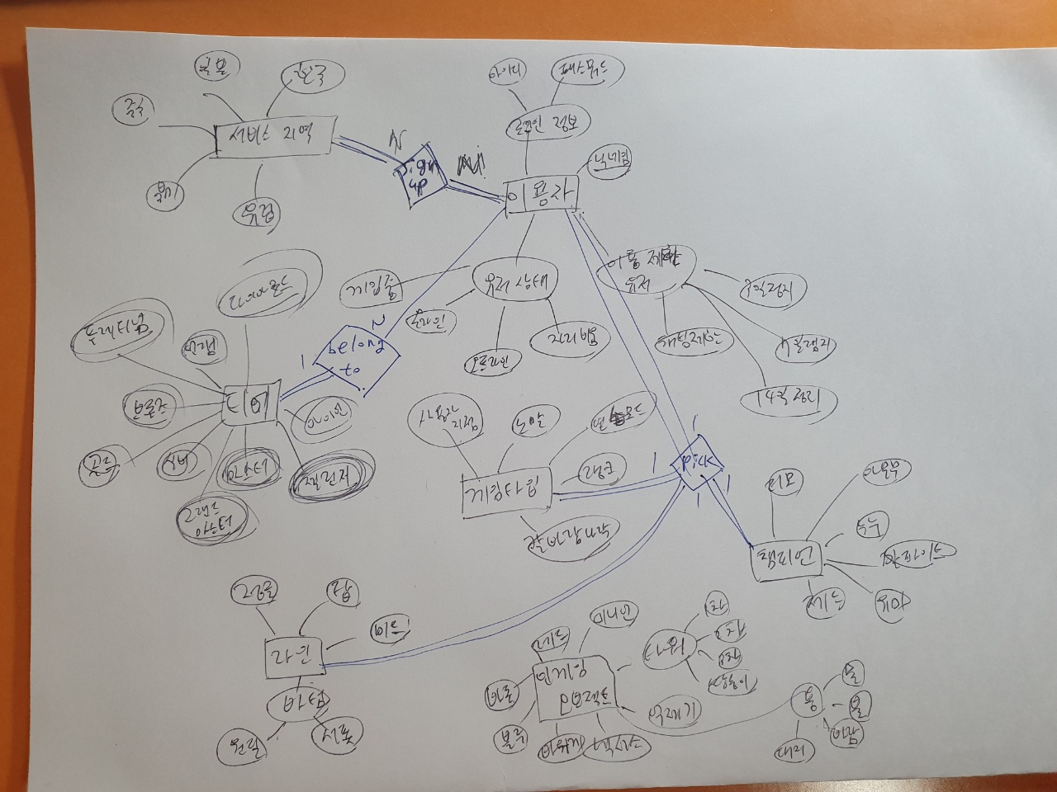
ER 다이어그램 스케치 버전

Slide 6
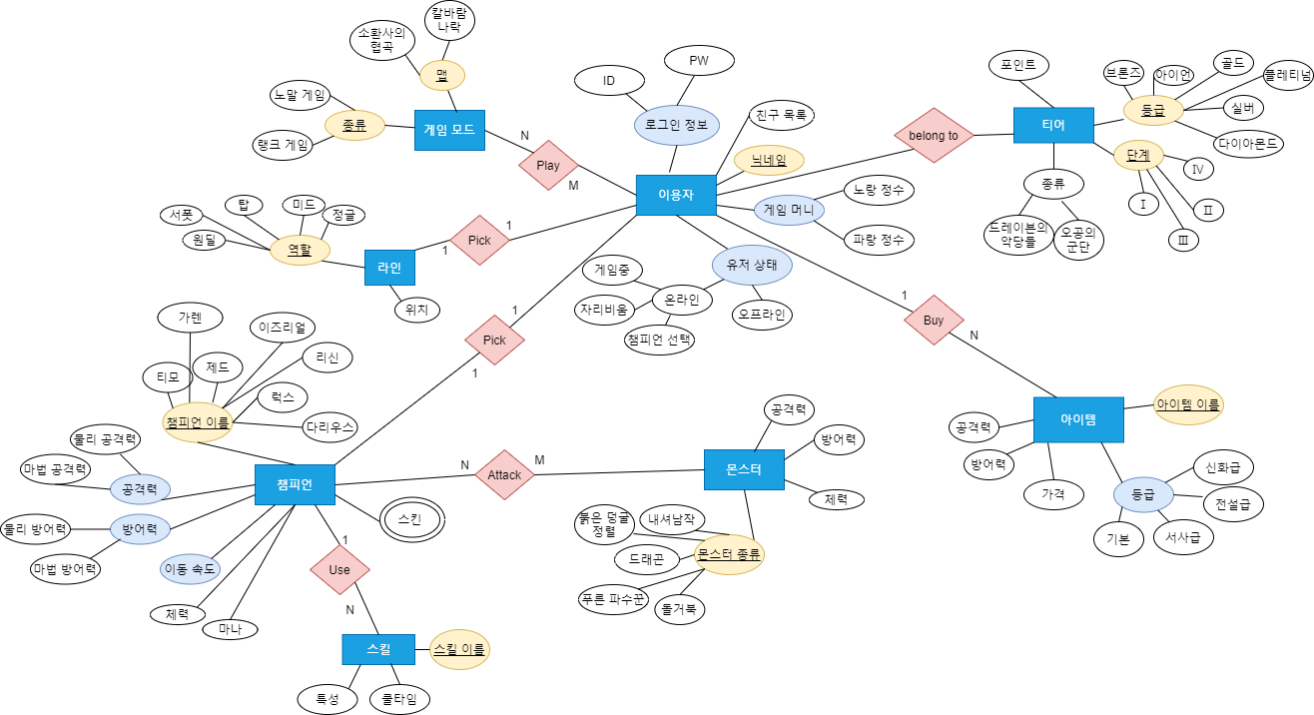
ER 다이어그램(초안)

Slide 7
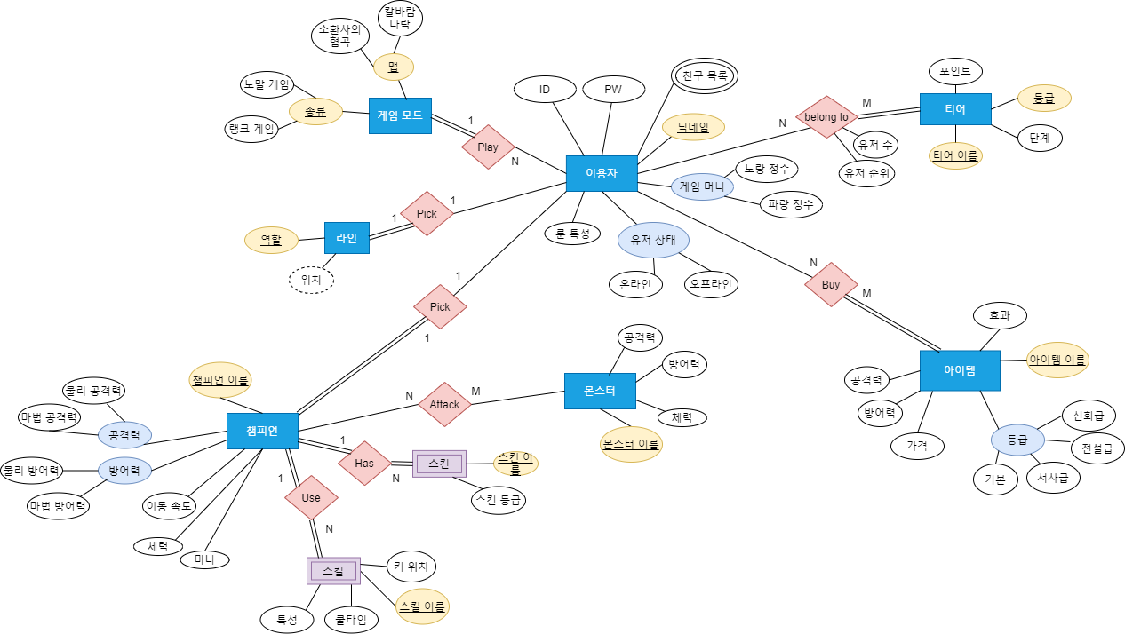
ER 다이어그램(수정)

Slide 8
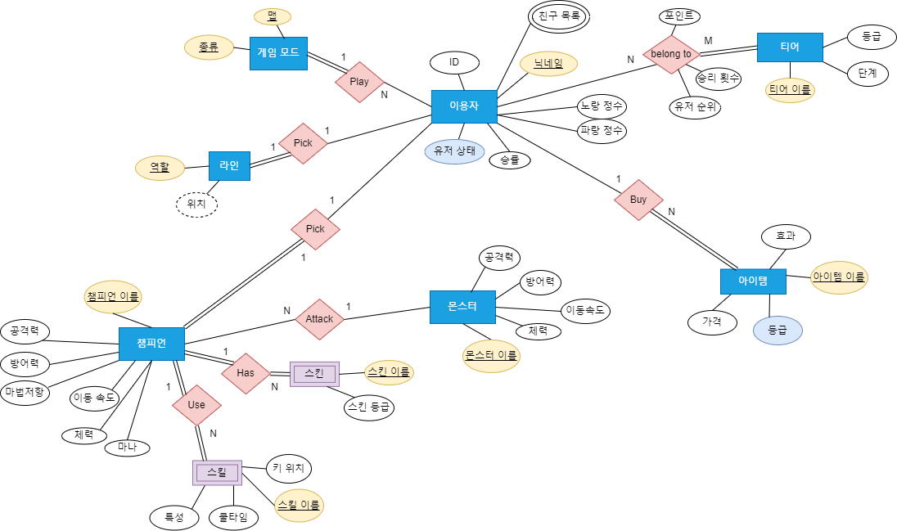
ER 다이어그램(최종)

Slide 9
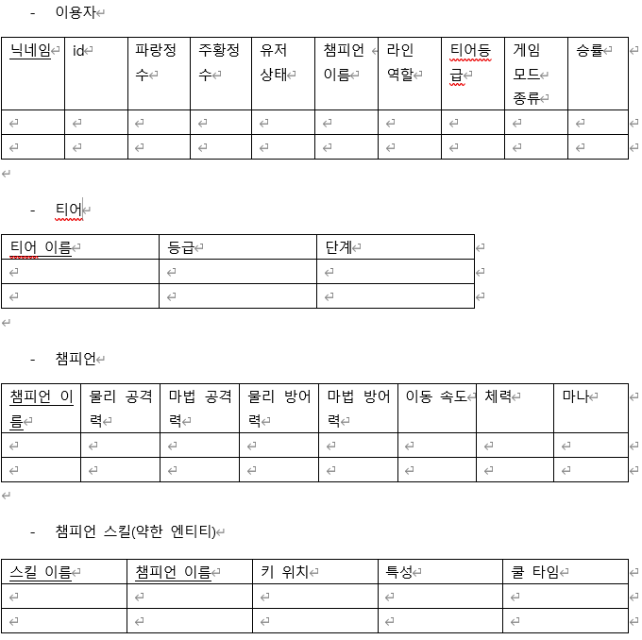
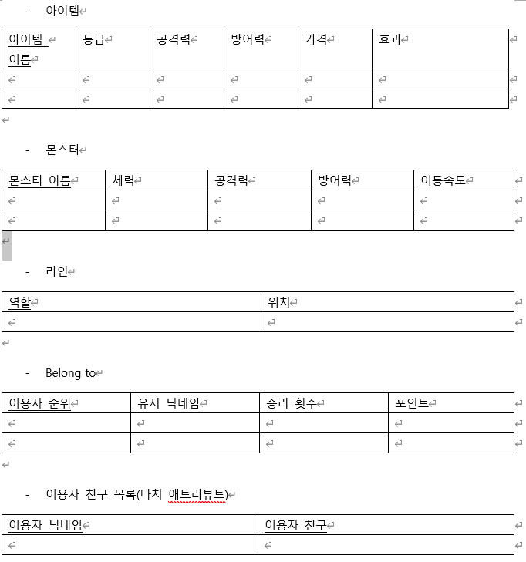
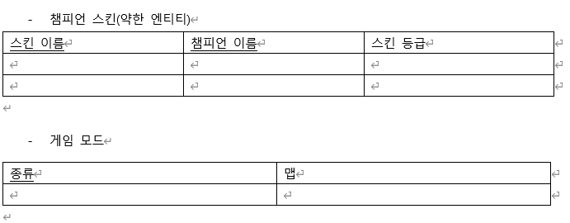
관계형 데이터 모델

Slide 10
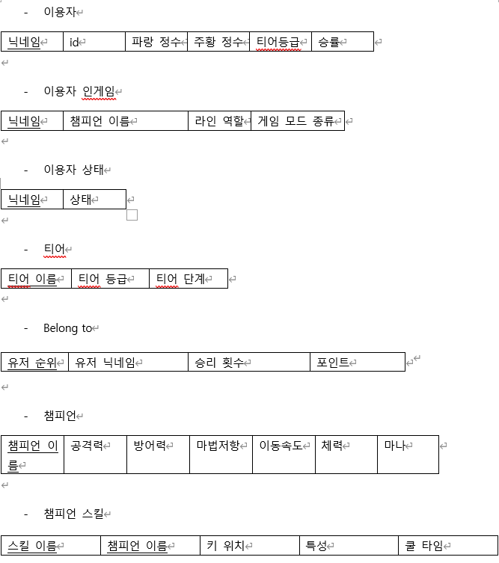
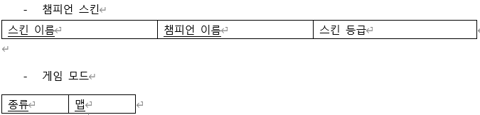
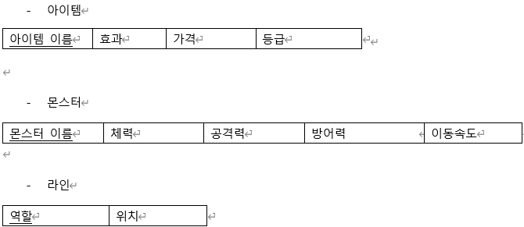
제 3정규형

Slide 11
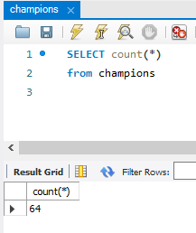
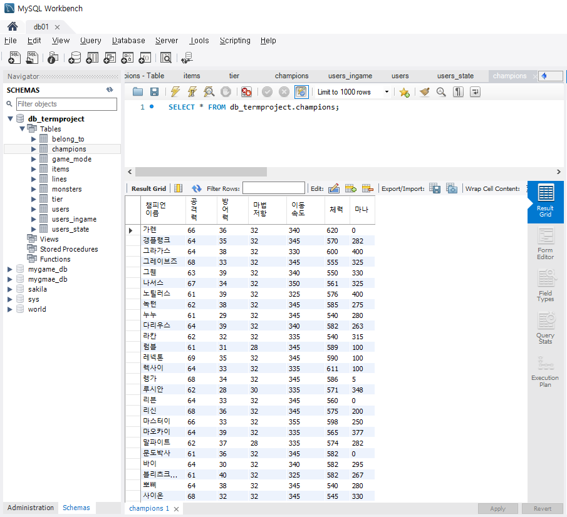
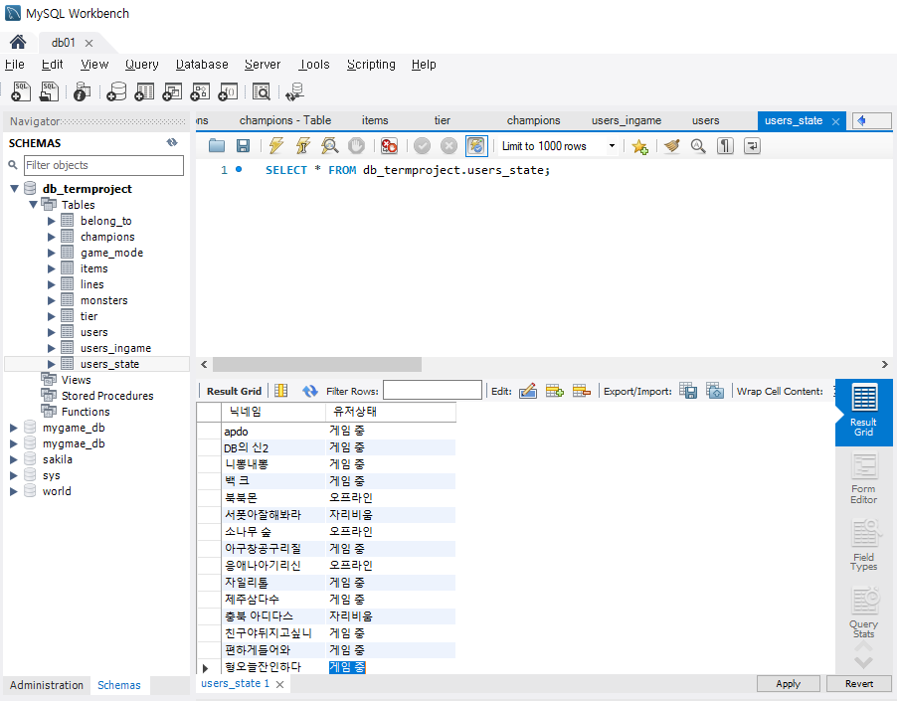
MYSQL 릴레이션 데이터 삽입 예시
64개의 챔피언 데이터 삽입

Slide 12
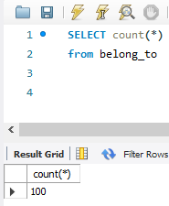
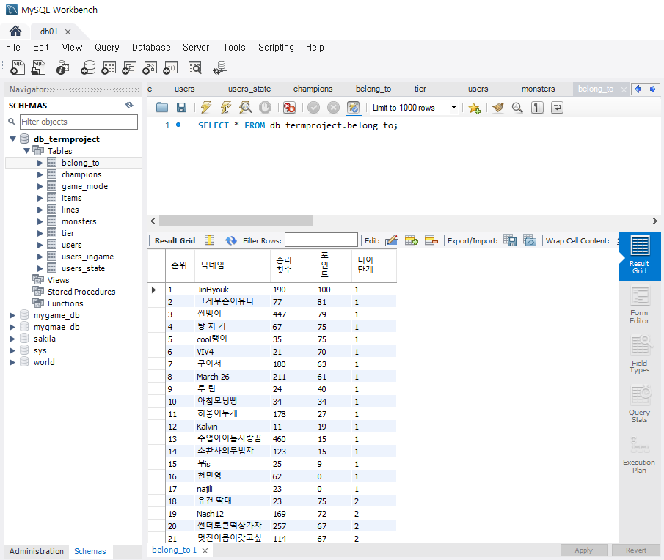
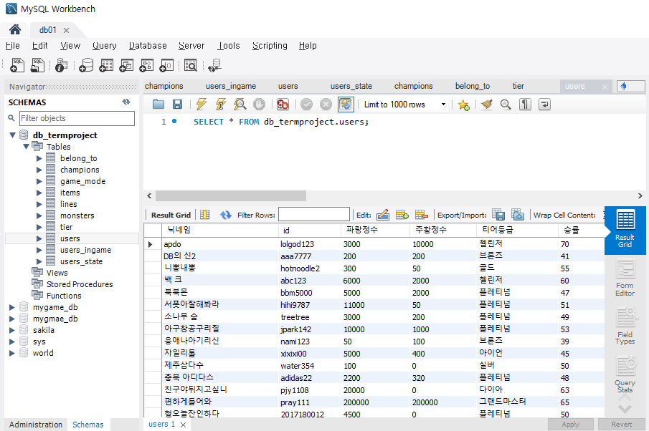
MYSQL 릴레이션 데이터 삽입 예시
100명의 실제 유저 데이터 삽입

Slide 13
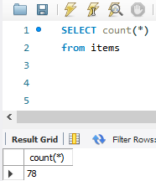
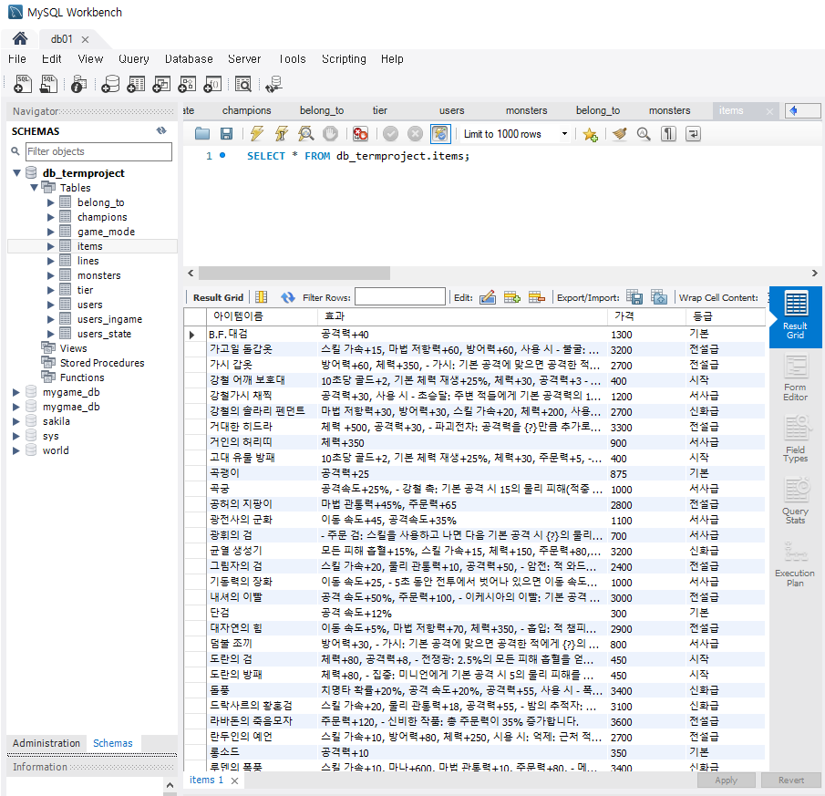
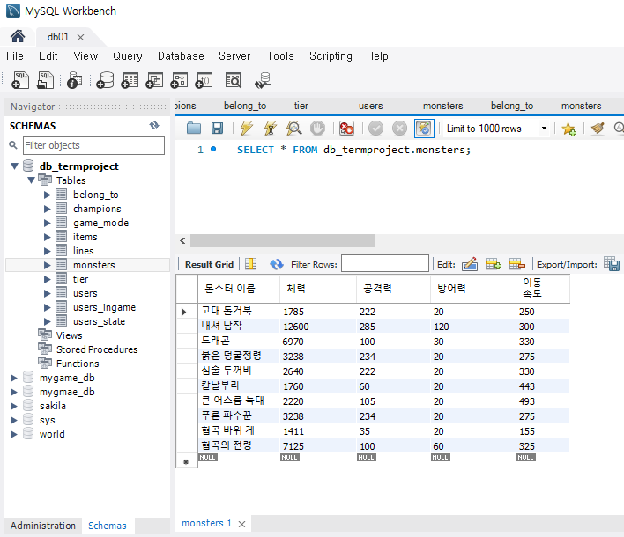
MYSQL 릴레이션 데이터 삽입 예시
78개의 아이템 정보 삽입

Slide 14
기타 참고사항
foreign key 설정할 때 cannot add foreign key constraint 오류 이유
1) charset -> utf8
2) 참조되는 키는 그 테이블의 기본키여야 함.
3) 외래키와 참조되는 키의 데이터타입이 다르면 안됨.

Slide 15
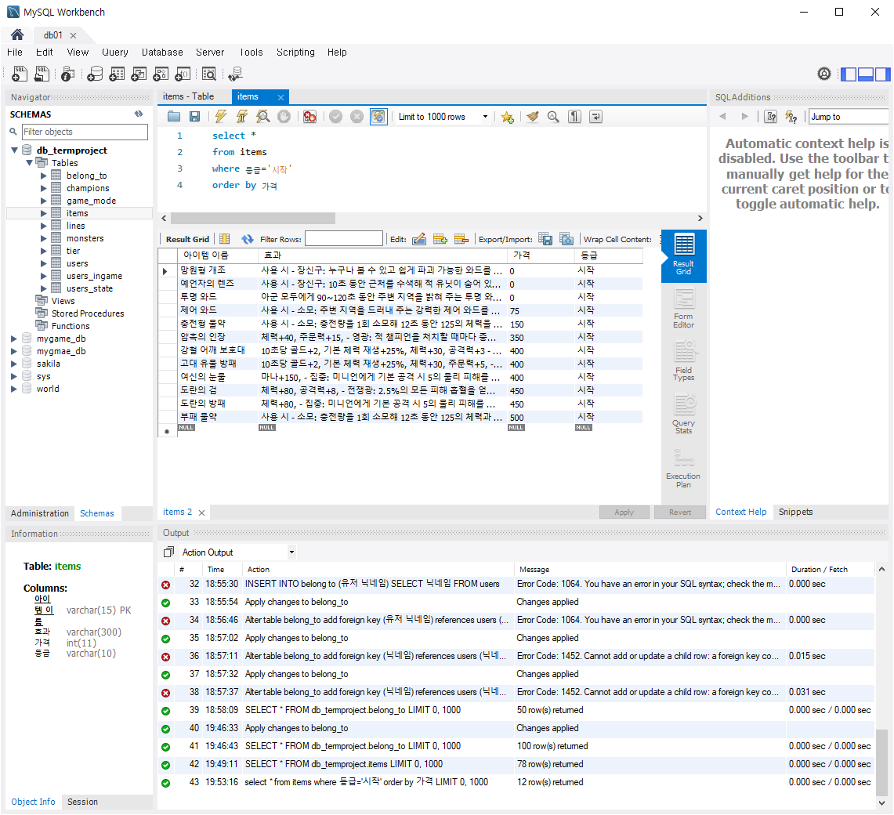
SQL 데이터 추출1
'시작'등급의 아이템을 가격 순(오름차순)으로 조회한다.
select *
from items
where 등급='시작'
order by 가격

Slide 16
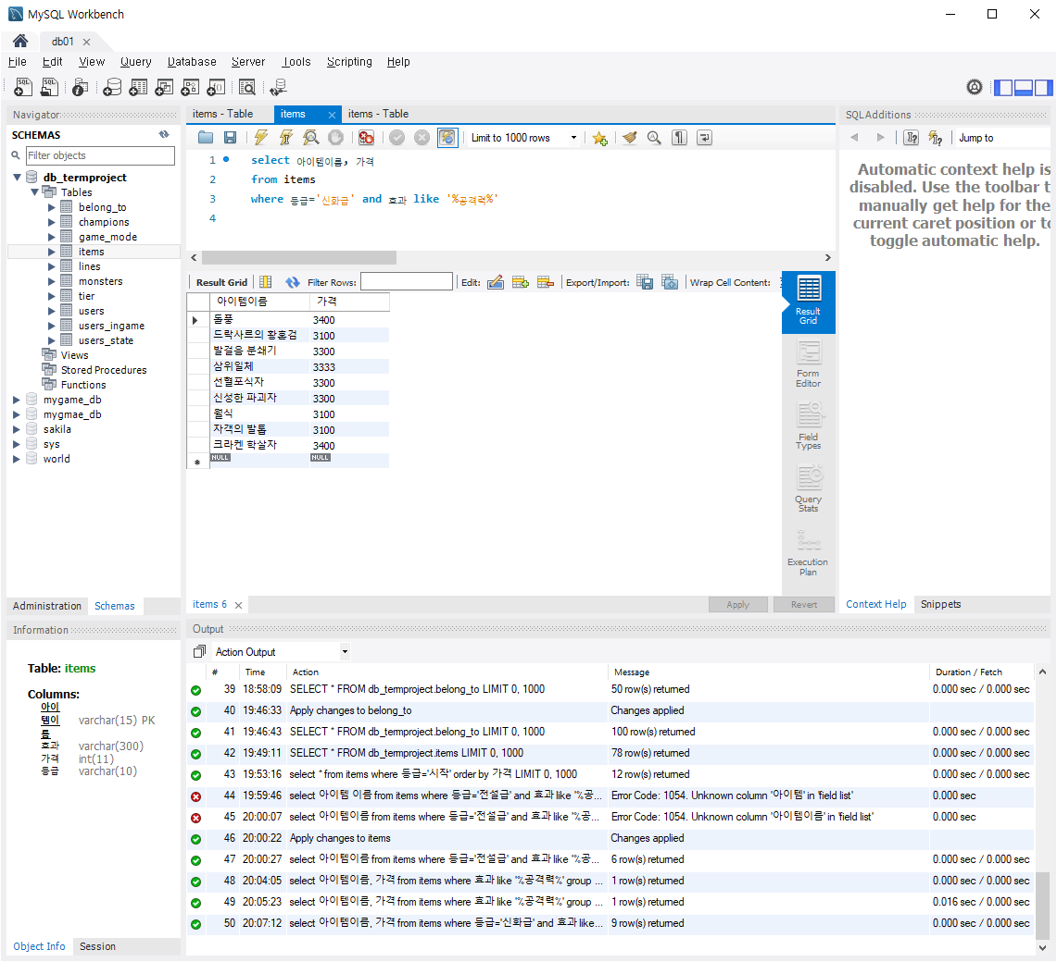
SQL 데이터 추출2
'신화급' 아이템 중에서 공격력을 올려주고 가격이 3000원 이상인 아이템의 이름과 가격을 조회한다.
select 아이템이름, 가격
from items
where 등급='신화급' and 효과 like '%공격력%'

Slide 17
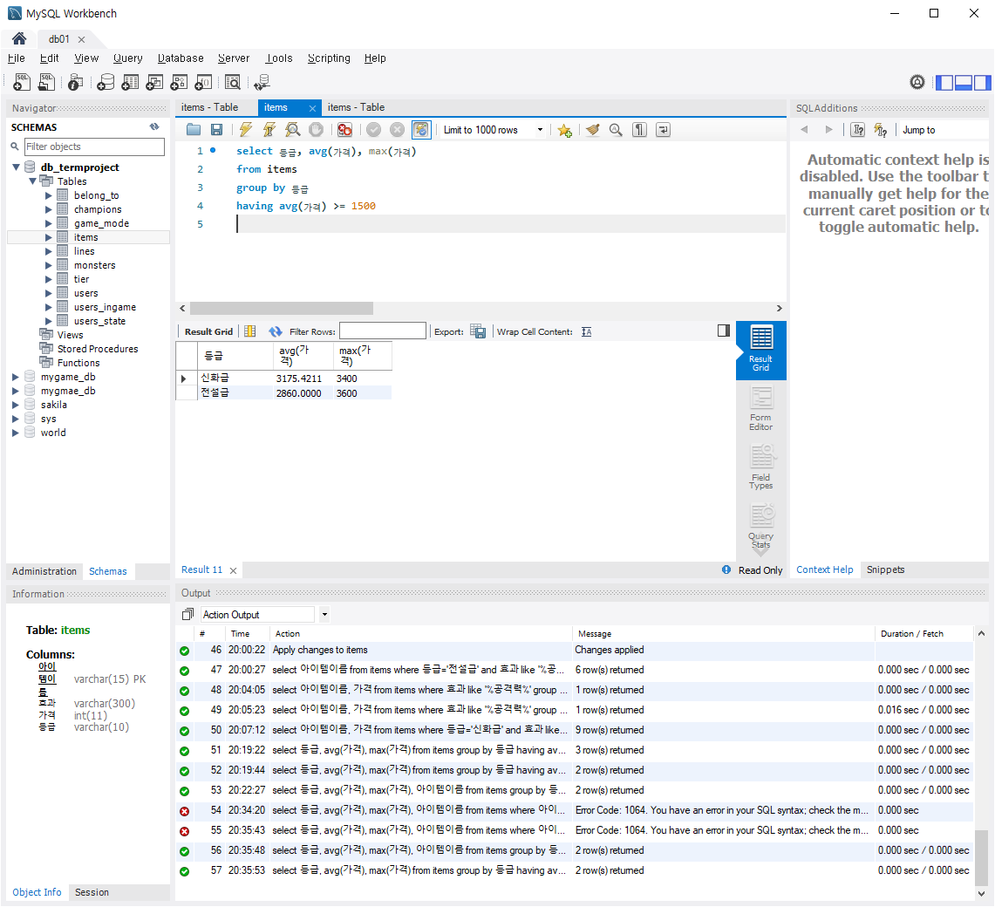
SQL 데이터 추출3
모든 아이템에 대해서 등급으로 그룹화하고 평균 가격이 1500원 이상인 등급에 대하여 등급, 평균 가격, 최대 가격을 검색한다.
select 등급, avg(가격), max(가격)
from items
group by 등급
having avg(가격) >= 1500

Slide 18
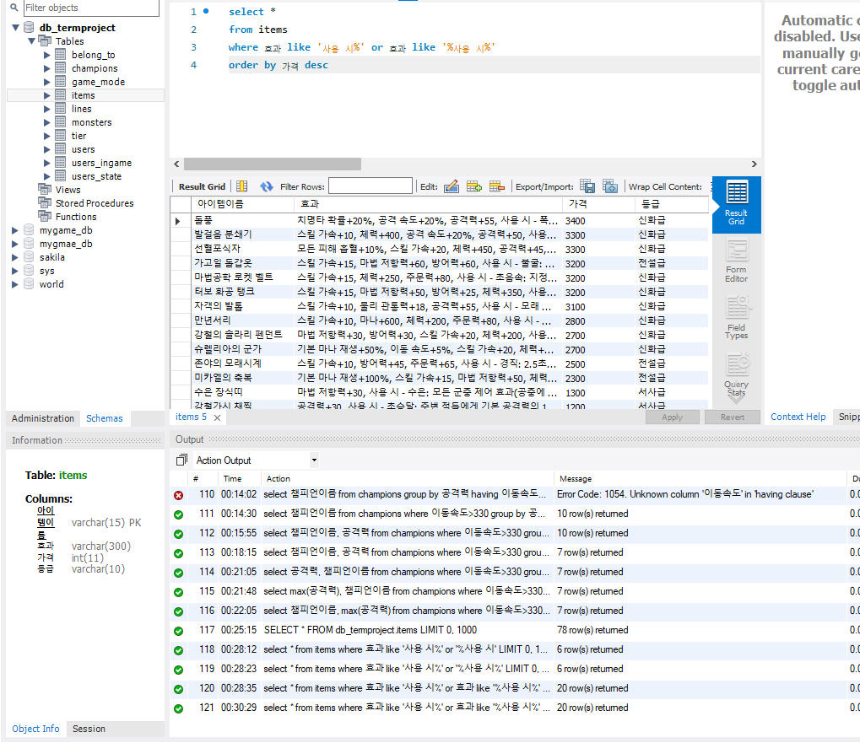
SQL 데이터 추출4
모든 아이템 중에서 사용 시 효과를 낼 수 있는 아이템을 가격의 내림차순으로 조회한다.
select *
from items
where 효과 like '사용 시%' or 효과 like '%사용 시%'
order by 가격 desc

Slide 19
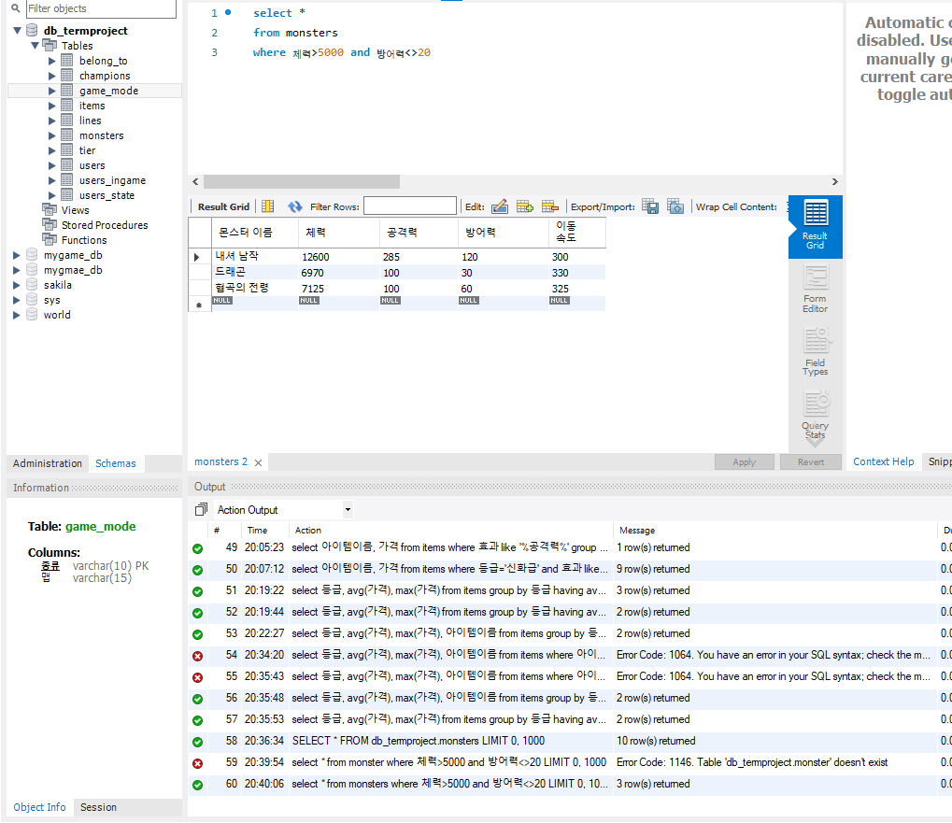
SQL 데이터 추출5
몬스터 중에서 체력이 5000이상이고 방어력이 20이 아닌 몬스터의 정보를 조회한다.
select *
from monsters
where 체력>5000 and 방어력<>20

Slide 20
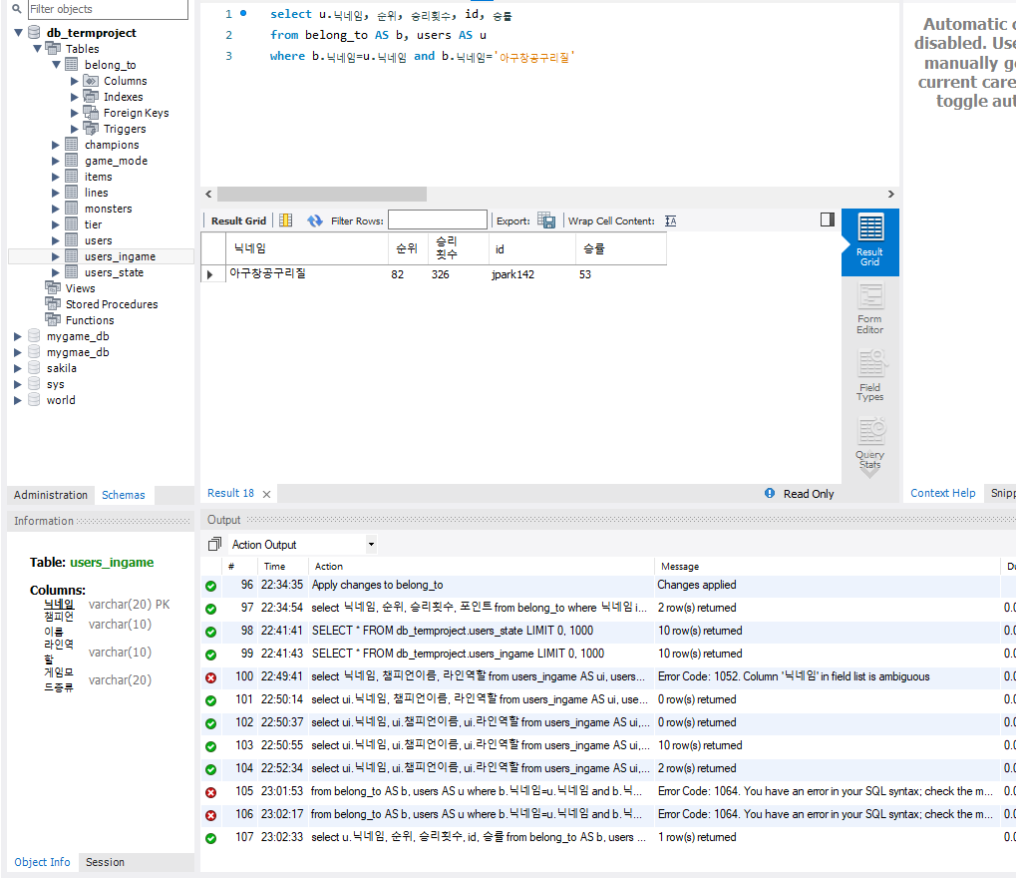
SQL 데이터 추출6
닉네임이 '아구창공구리질'인 유저의 순위, 승리 횟수, 그리고 id와 승률을 검색한다.
select u.닉네임, 순위, 승리횟수, id, 승률
from belong_to AS b, users AS u
where b.닉네임=u.닉네임 and b.닉네임='아구창공구리질'

Slide 21
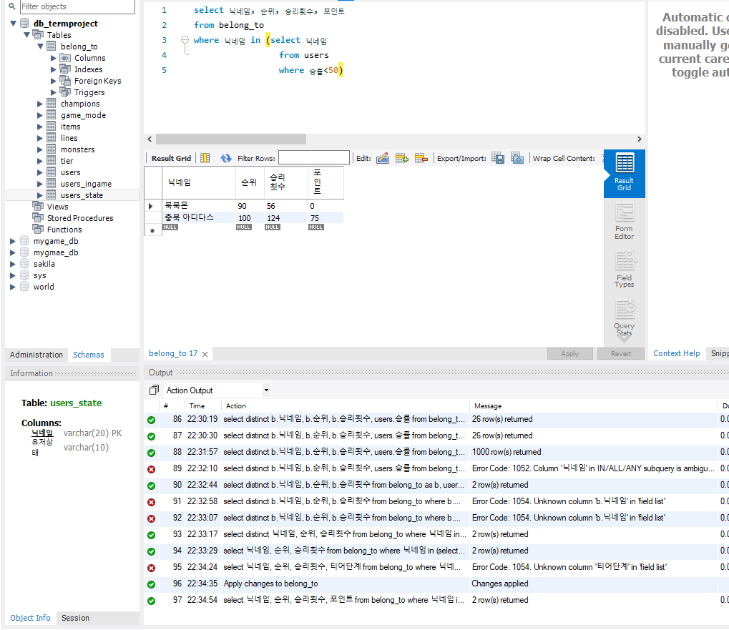
SQL 데이터 추출7
승률이 50% 미만인 유저들에 대해서 닉네임, 순위, 승리횟수, 포인트를 조회한다.
select 닉네임, 순위, 승리횟수, 포인트
from belong_to
where 닉네임 in (select 닉네임
from users
where 승률<50)

Slide 22
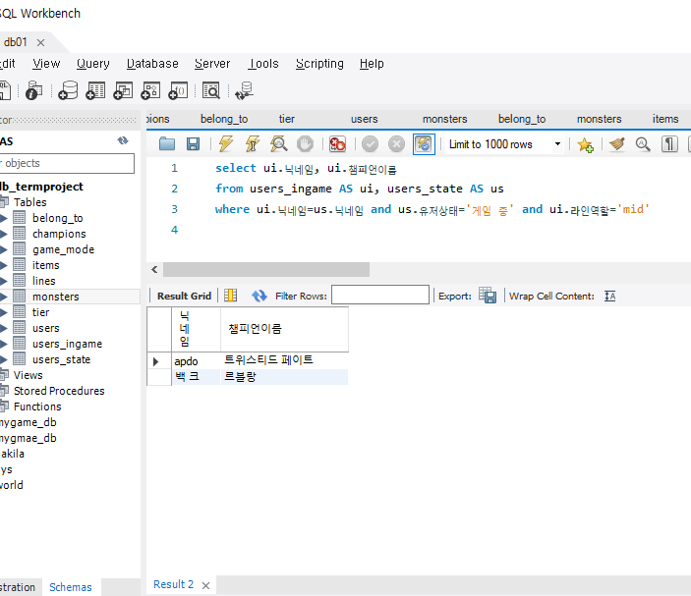
SQL 데이터 추출8
라인역할이 mid이고 유저상태가 게임 중인 유저들에 대해서 닉네임, 챔피언이름을 조회한다.
select ui.닉네임, ui.챔피언이름
from users_ingame AS ui, users_state AS us
where ui.닉네임=us.닉네임 and us.유저상태='게임 중' and ui.라인역할='mid'

Slide 23
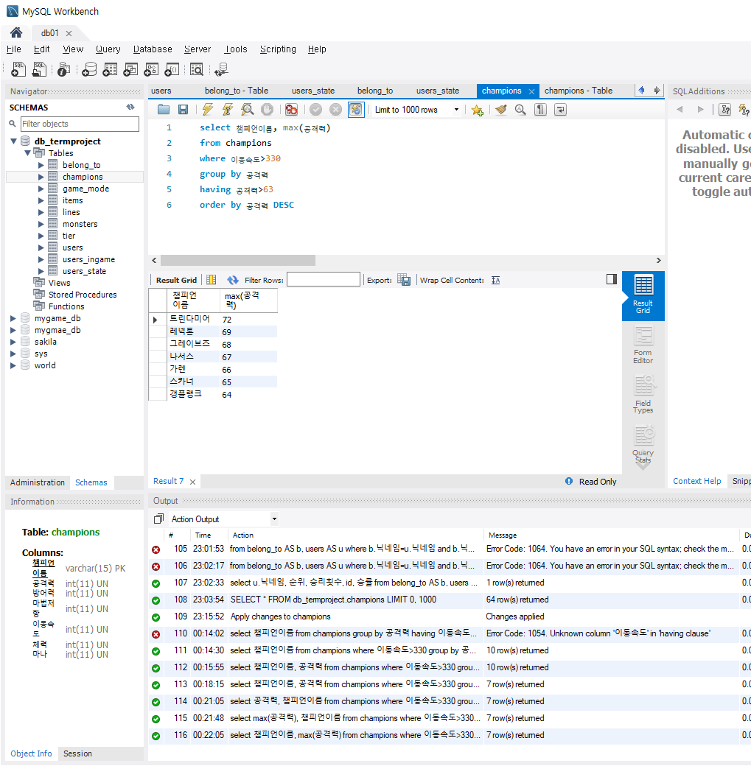
SQL 데이터 추출9
공격력이 63보다 높은 챔피언에 대해서 그룹화 하고 그 중 이동속도가 330 이상이고 각 그룹에서 가장 높은 공격력을 지닌 챔피언의 챔피언이름과 공격력을 공격력의 내림차순으로 추출한다.
select 챔피언이름, max(공격력)
from champions
where 이동속도>330
group by 공격력
having 공격력>63
order by 공격력 DESC

Slide 24
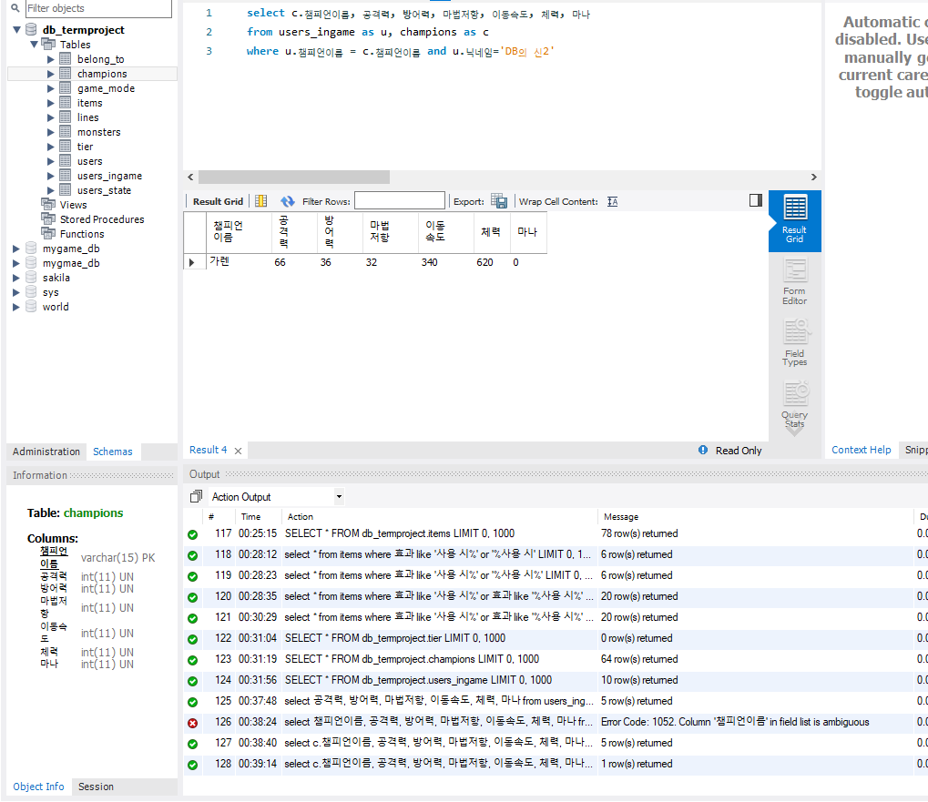
SQL 데이터 추출10
현재 게임 중인 유저 중에 닉네임이 'DB의 신2'인 유저가 플레이 중인 챔피언의 이름과 그 챔피언의 공격력, 방어력, 마법저항, 이동속도, 체력, 마나를 조회한다.
select c.챔피언이름, 공격력, 방어력, 마법저항, 이동속도, 체력, 마나
from users_ingame as u, champions as c
where u.챔피언이름 = c.챔피언이름 and u.닉네임='DB의 신2'

